Slide 1





ATOMROUTE
ATOMROUTE
ATOMROUTE
ХАКАТОН!
Кейс 2 - Карта добрых дел Росатом

Slide 2



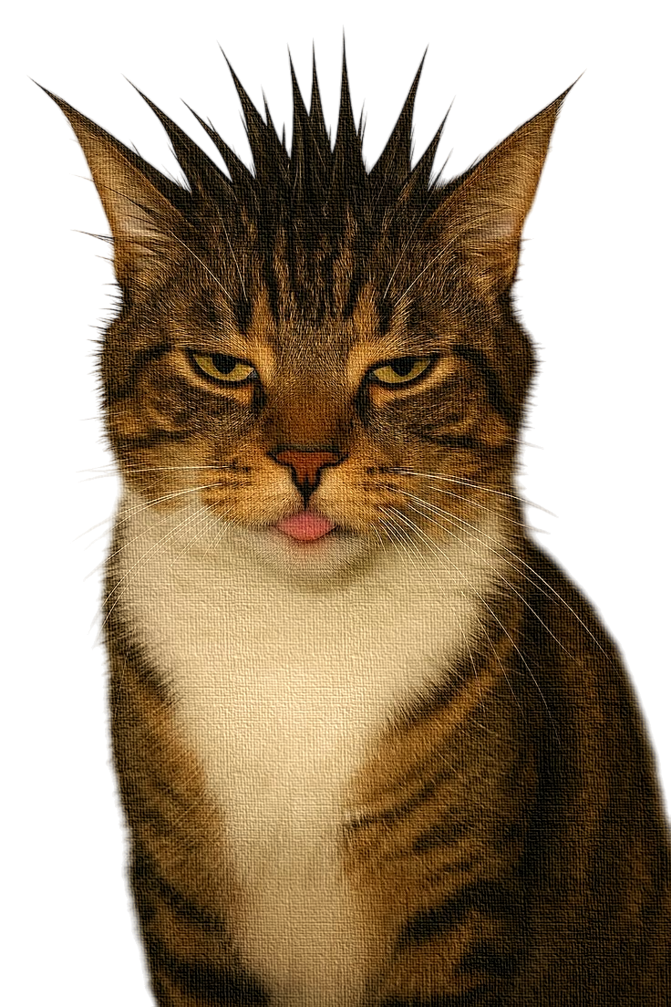


Технологии!
tailwind
SQL Lite
python
Django

Slide 3

1.
Как добавить НКО?
Пользователь
регистрируется
2.
Регистрируется НКО
3.
?
Проверка НКО
на подлинность
4.
Ваше НКО на карте!

Slide 4

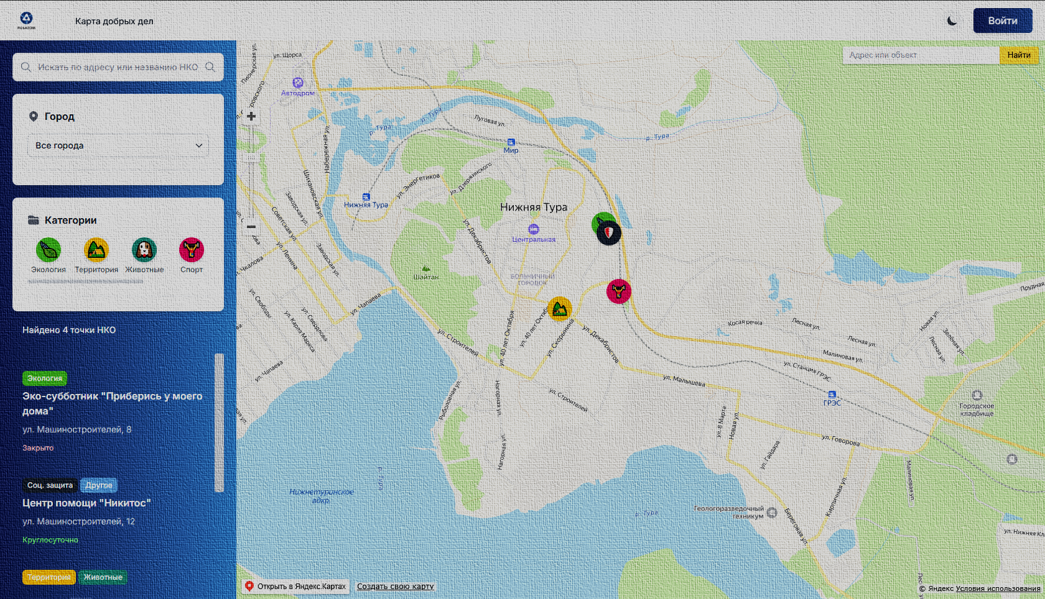
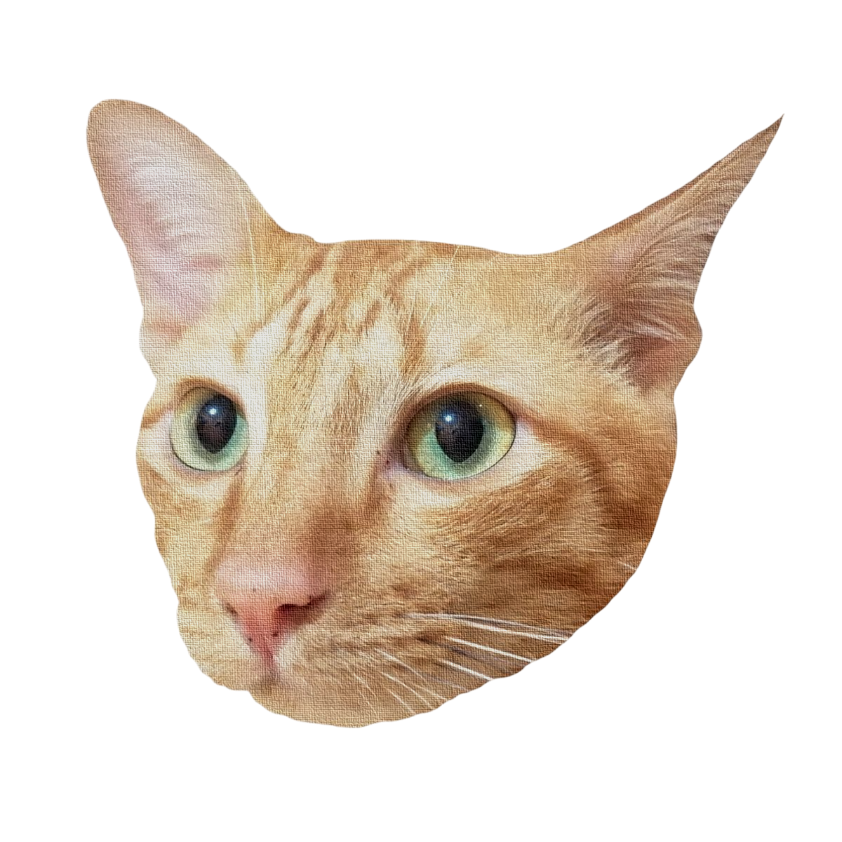

УДОБНЕНЬКО!
УДОБНЕНЬКО!
УДОБНЕНЬКО!
УДОБНЕНЬКО!

Slide 5

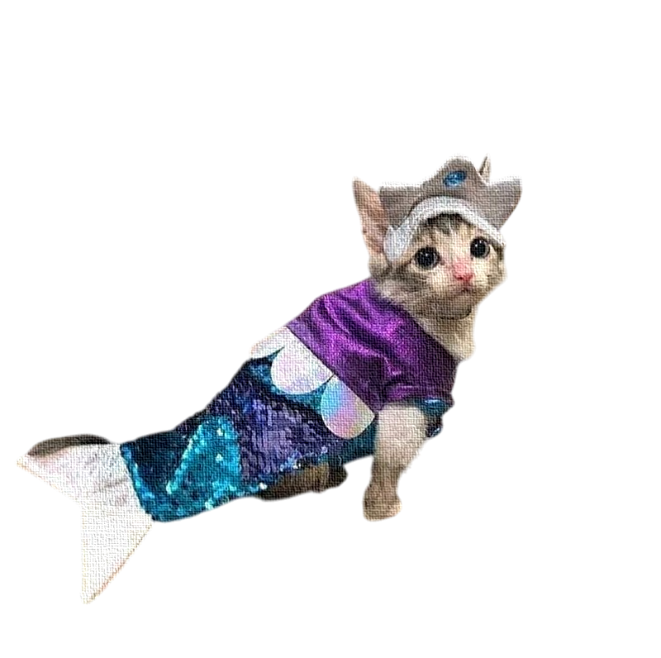

Перейдём к демонстрации!

Slide 6
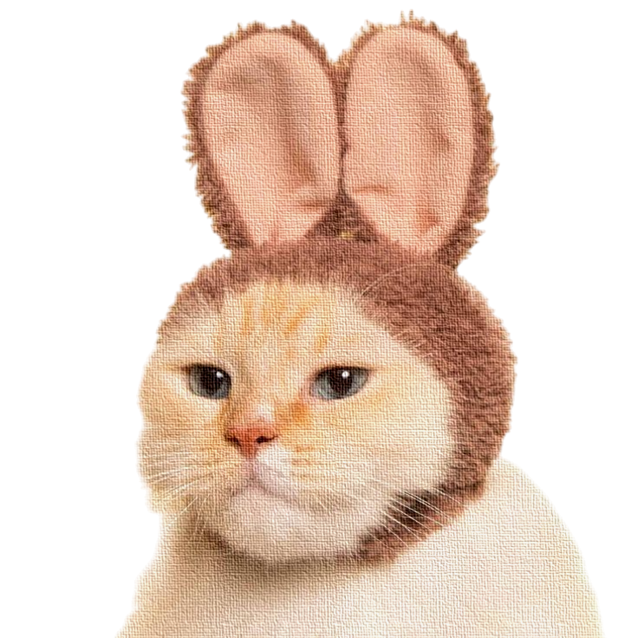

Что мы планир-руем добавить?
Вот бы
добавили
статистику!

Slide 7

Мы верим, что наш проект может изменить культуру к лучшему!
Они верят!!

Slide 8
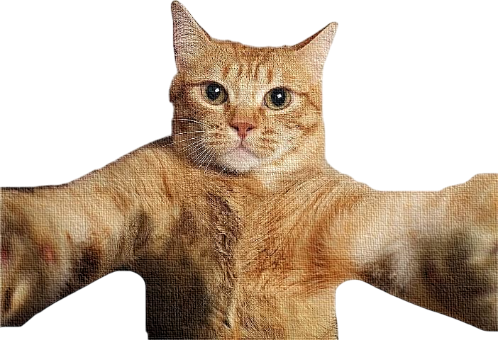
СПАСИБО ЗА ВНИМАНИЕ!

